Slide 1
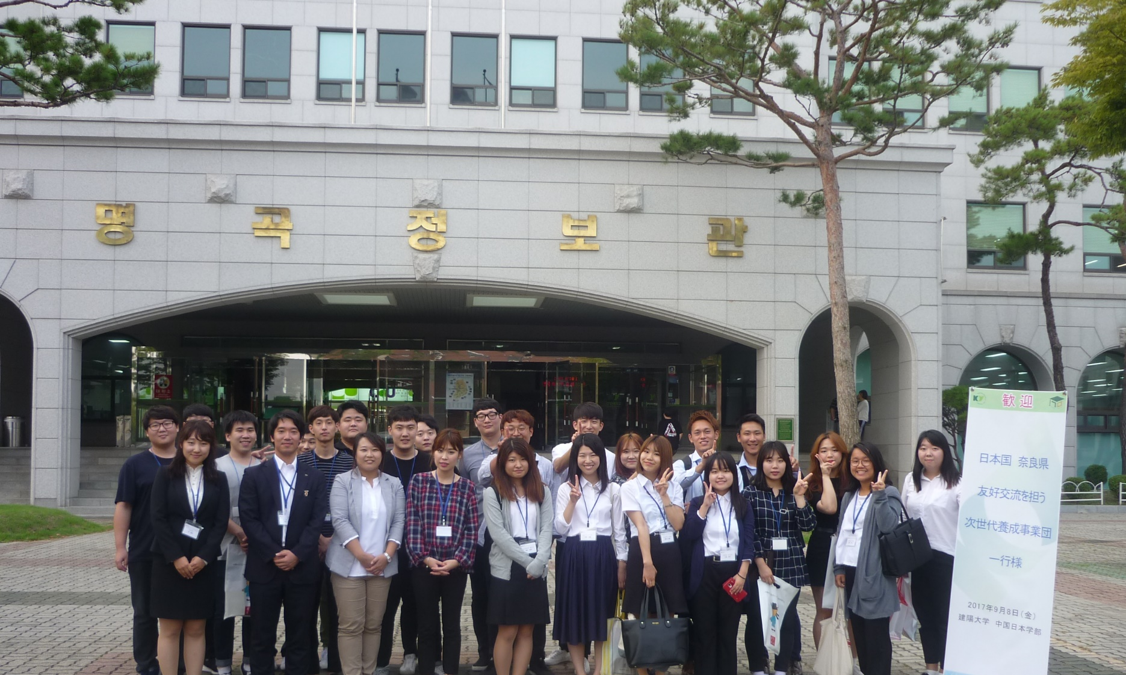
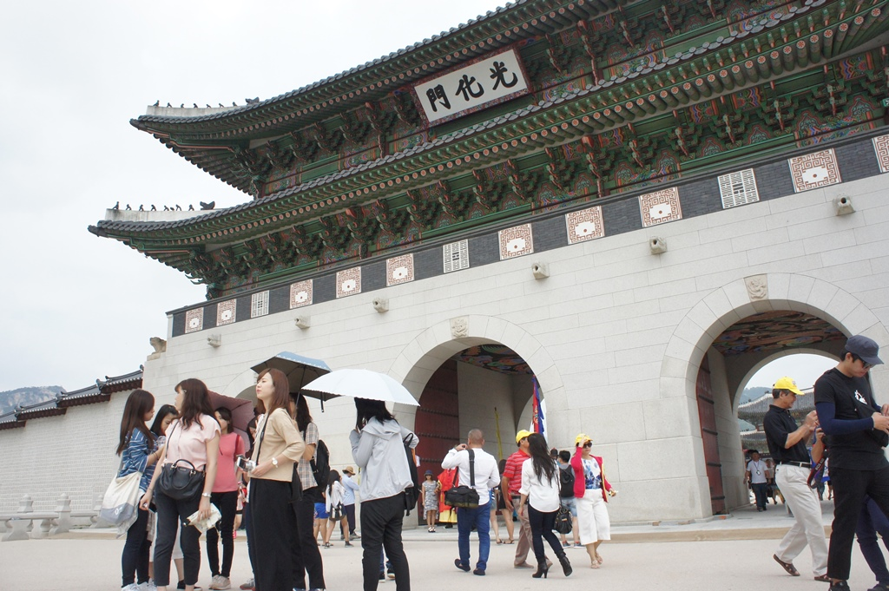

平成30年度 奈良県友好交流を担う
次世代養成事業（韓国 忠清南道）
参加青年募集!!
友好交流の架け橋として活躍してみませんか？
～国際交流に関心のある青年を、友好提携先の韓国忠清南道へ派遣します！～
日本のはじまりの地といわれる奈良県は、かつて百済の都が置かれた韓国忠清南道と古くから交流があり、歴史的・文化的なゆかりが深い両県道は、平成23年10月に友好提携を締結しました。
本事業では、忠清南道及びソウル市を訪問し、現地学生と交流するほか、現地で活躍するビジネスパーソンからのお話や奈良とゆかりの深い歴史文化遺産の視察等をとおして、国境を越えた絆を結ぶとともに、優れた国際感覚を身につけます。
対 象：平成30年4月1日現在、18歳以上30歳未満で、奈良県内に在住もしくは通学又は通勤している者。
派 遣 先 ：韓国（忠清南道、ソウル市）
派遣期間：平成30年9月15日(土)～9月19日(水) ※派遣前後には研修に参加いただきます。
費 用：3万円程度（食事代、保険代等）※その他の個人の用に必要な経費については、参加者本人の負担とします。
募集人数：５名程度
応募方法：必要書類を下記申込先宛て郵送又は持参してください。
提出期限：平成30年5月25日(金)
選考方法：①作文審査 ②面接審査 (6月16日(土))
主 催：奈良県
◆問合せ・申込先◆
奈良県知事公室国際課 国際交流係
〒630-8501 奈良市登大路町30 本庁舎6階
TEL:0742-27-8477
MAIL：iad-nara@mahoroba.ne.jp
奈良県 次世代養成
検索

Slide 2
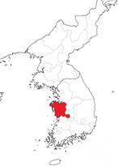
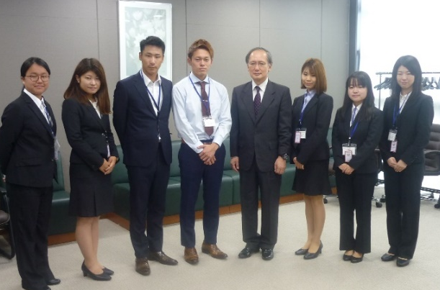
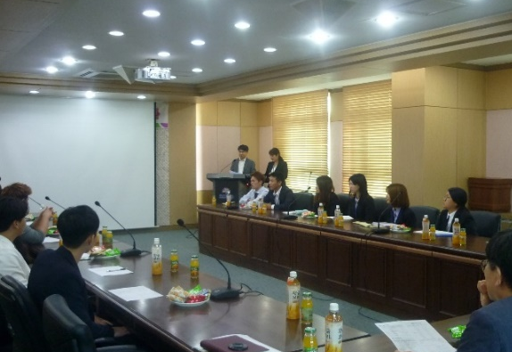
 | 日 程 | 内 容 | 宿泊先
事前研修 | 7月7日(土) | 奈良県の概要、奈良県の国際交流施策、県内フィールドワーク①
 | 7月14日(土) | 奈良県と韓国（忠清南道）とのゆかり、県内フィールドワーク②
 | 8月25日(土) | 日韓関係史、最近の韓国事情、ミニ韓国語講座
韓国訪問 | 9月15日(土) | （関西国際空港 → ソウル）博物館見学*1 （ソウル → 忠清南道） | 忠清南道内
 | 9月16日(日) | 博物館見学*1・歴史文化遺産見学*2 | 忠清南道内
 | 9月17日(月) | 企業訪問、行政機関訪問*3、大学訪問・学生交流*4 | 忠清南道内
 | 9月18日(火) | 大学訪問・学生交流*4、 （忠清南道 → ソウル）団体事務所訪問*5 | ソウル市内
 | 9月19日(水) | 行政機関訪問*3（ソウル → 関西国際空港）
事後研修 | 10月13日(土) | 事後研修（成果報告会）
※研修受入先の事情等により、行程・内容を変更する場合があります。
過去の訪問実績：
*1 国立中央博物館、国立扶余博物館ほか *2 宋山里古墳群ほか *3 日本国大使館、忠清南道庁ほか
*4 建陽大学校、忠南道立大学校 *5 JETRO(日本国際貿易振興機構）ソウル事務所、クレア（自治体国際化協会）ソウル事務所ほか
忠清南道の概要
韓国忠清南道は韓半島の中西部に位置し、百済の都が置かれていた地として有名です。道内には百済の歴史文化遺産が多数現存し、公山城、宋山里古墳群や定林寺址などに代表される構成資産群から成る「百済歴史遺跡地区」は、2015年ユネスコ世界文化遺産に登録されました。
在大韓民国日本大使館表敬表問の様子 (H29)
現地大学でのプレゼンテーションの様子(H29)
参加者の声
今回の事業に参加し、私にとって、これからの国際交流の第一歩、大きなきっかけとなった。今後は、韓国は勿論、他の海外にも目を向け、より多くの国際交流の場に参加したいと思います。
実際にその地域に触れる、その地域の人々と言葉が通じなくともコミュニケーションをとることでまったく違うことが発見でき、視野も広がると改めて感じました。今回の経験や出会いを大切にこれからの人生に生かしていこうと思います。

